Slide 1
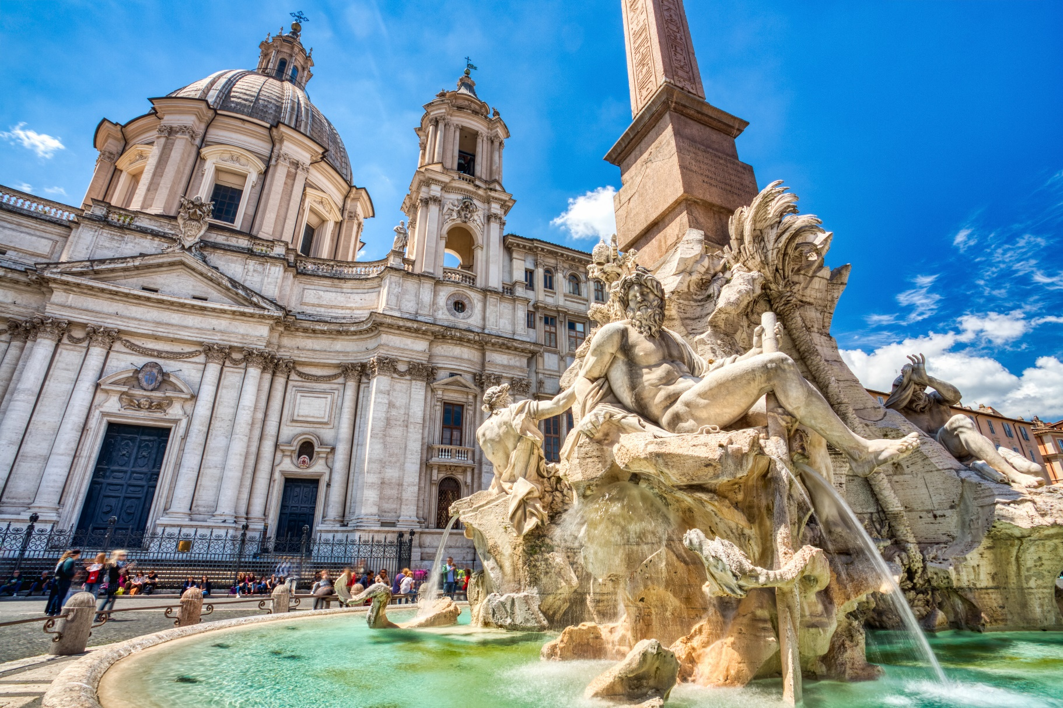
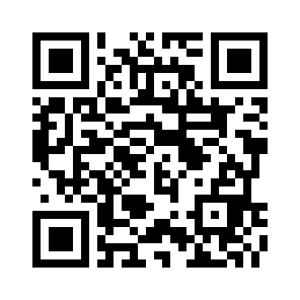



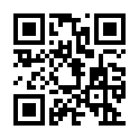

行きたい旅がきっと見つかる！
～添乗員同行の旅～
海外旅⾏説明会 ＆相談会のご案内
詳細は
こちらから
＼経験豊富な添乗員がご案内！／
PICK
UP
１１月１5日（土） 海外旅行説明会
＜イタリア・スペイン＞
初めての方も２度目の方も！何度訪れてもまた行きたくなる！大人気のイタリア・スペイン。定番の楽しみ方はもちろん、その魅力を深堀します。
＜フランス・北欧＞
誰もが１度は訪れたい、芸術と美食の国フランス。
世界遺産「フィヨルド」などの美しい北欧の夏を味わいに行きませんか？
事前
予約制
参加費
無料
来場
特典付
成約
特典あり
会場：RaiBoC Hall (さいたま市民会館おおみや6階）
1部 13:00～14：30 イタリア・スペイン
2部 15:00～16：30 フランス・北欧
※各回説明会約1時間、個別相談30分の予定です。
会場：RaiBoC Hall (さいたま市民会館おおみや6階）
ご参加の方には、ヨーロッパ人気おみやげお菓子のプチギフトをプレゼント♪
Information
※ 説明会は事前予約制のため、前日までにご予約の上、直接会場までお越しください。
※ 定員になり次第、受付終了となります。 ※ ご案内状は送付いたしておりませんのでご注意ください。
※ 各回開催時間の約10分前よりご入場いただけます。
JTB浦和パルコ店
TEL:048-610-8874
https://stores.jtb.co.jp/t4414-0
営業時間 10：00～19：00 定休日 12/30～1/3

